Slide 1
Практика 2 Анализ внешней и внутренней среды
Основы управленческой деятельности

Slide 2
Задание 1
На основе исходных данных определить факторы внешней и внутренней среды и занести их в ниже представленную форму
1. Организационная культура 2. Потребители 3. Уровень образования населения, обеспечение объектами культуры 4. Объединенный показатель качества подготовки специалистов, поступающих в организацию 5. Акционеры 6. Демократические преобразования, количество политических фракций 7. Структура организации 8. Поставщики 9. Темпы инфляции, дефицит бюджета, конкурентоспособность страны, уд. вес частной собственности, уровень развития финансовой системы страны 10. Технология 11. Удельный вес числа ученых в численности работающих страны 12. Конкуренты 13. Законодательство по налоговой системе и внешнеэкономической деятельности 14. Физико-географические условия (климатические факторы, оценка основных природных ресурсов страны и ее место в мировом сообществе, извлечение из недр природных ресурсов интенсивность по отношению к общим запасам и степень извлечения)

Slide 3
Задание 1 (продолжение)
15. Миграция населения 16. Местные органы управления 17. Демографическая обстановка 18. Правительственные органы 19. Союзы и общества 20. Уровень компьютеризации страны 21. Экологические факторы 22. Продолжительность жизни населения. 23. Способ выполнения работы. 24. Количество забастовок с числом участников более 100 в стране 25. Прогноз изменения уровня доходов населения 26. Контакты с агентствами по оказанию маркетинговых услуг 27. Количество горячих точек в мире 28. Построение системы управления на предприятии 29. Затраты в бюджете страны на поддержание экосистемы страны 30. Удельный вес изобретений и патентов страны в фонде мирового сообщества 31. Связи с кредитно-финансовыми учреждениями 32. Показатель качества информации, поступающей на предприятие 33. Качество прокурорского надзора за соблюдением федеральных правовых актов

Slide 4
Задание 1 (продолжение)
Факторы внутренней среды | Факторы внешней среды
… | …
… | …
… | …
… | …
… | …
… | …
… | …
… | …

Slide 5
Правила SWOT анализа
1. Используйте факты. Ничем не подкрепленная информация имеет совсем небольшую значимость, поэтому подкрепляйте ее фактами;
2. Избегайте субъективных оценок. Для более точной оценки привлекайте несколько специалистов, проводите брейнштормы и фокус-группы;
3. Внимательно выбирайте вопросы. Вы можете потратить много времени на поиск ответов, которые позднее Вам совсем не пригодятся;
4. Не перегружайте решение информацией. В таблицу вносятся только стратегически важные выводы анализа. Здесь важно помнить о принципе Парето и делить информацию, согласно этого закона.

Slide 6
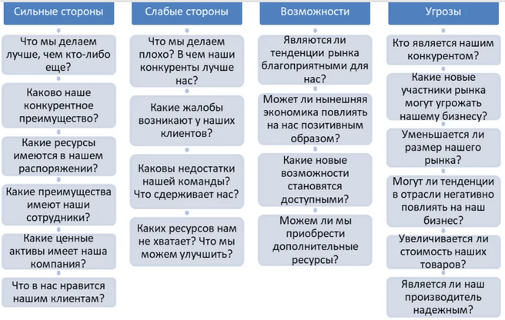
Шаг 1 Выделяем вопросы для анализа

Slide 7
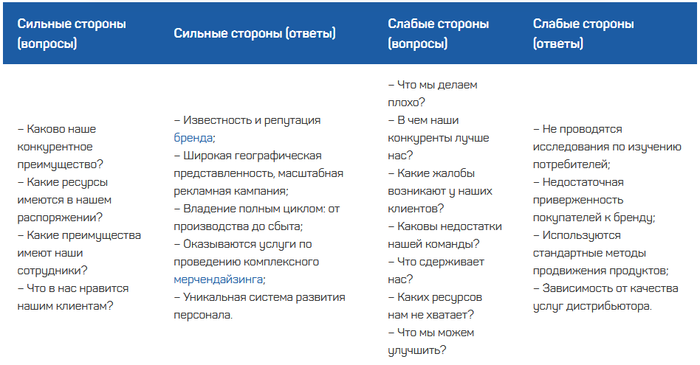
Шаг 2 Отвечаем на вопросы и вносим результаты

Slide 8
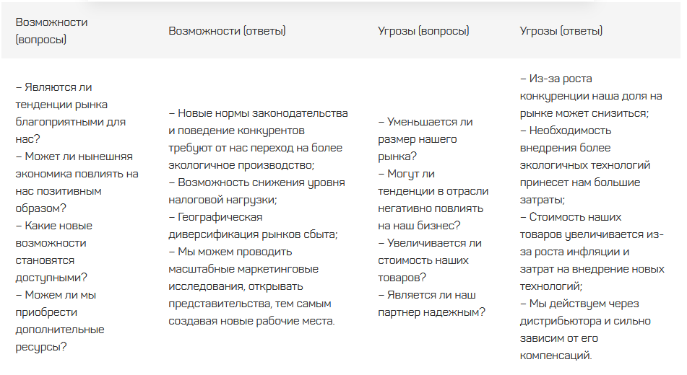
Шаг 2 Отвечаем на вопросы и вносим результаты

Slide 9
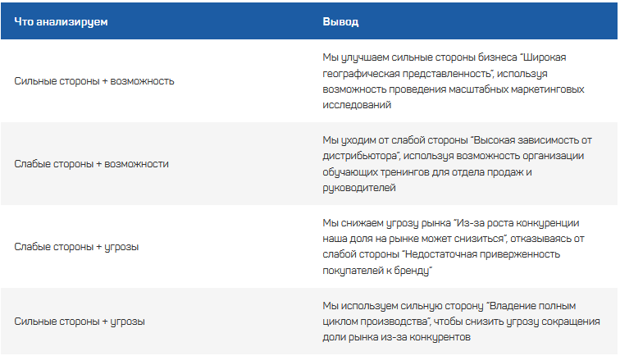
Шаг 3 Разрабатываем стратегии

Slide 10
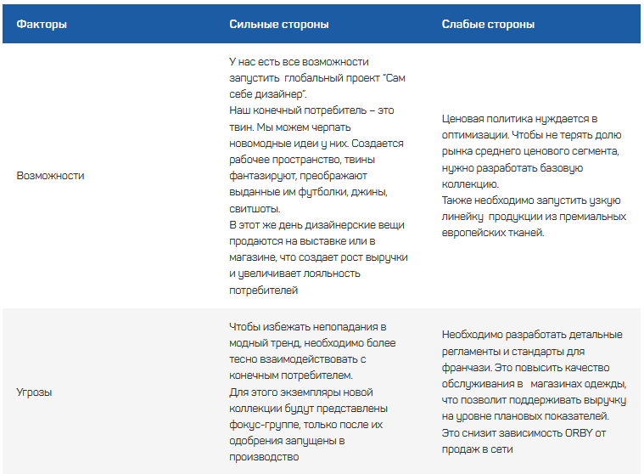
Пример СВОТ-анализа бренда детской одежды “ORBY”

Slide 11
Задание 2
Выполнить SWOT анализ IT компании
Выполнить SWOT анализ уровня компьютерной безопасности объекта

